Slide 1
تحقیقات پیرامون «تغییر اقلیم بالای منابع آبی حوزه دریای
چمچه مست»(شاخه بالائی حوزه دریای کابل)
پوهاند دوکتور محمد قاسم صدیقی استاد پوهنتون پولی تخنیک کابل
0700047368,seddeqy@kpu.edu.af
پوهندوی محمد نسیم نسیمی استاد پوهنتون پولی تخنیک کابل
0744340060,mnnasimi@kpu.edu.af
پوهنیار انجنیرسید شریف شبیر انجنیر ارشد اداره خوراکه و زراعت ملل متحد و مشاور تخنیکی وزارت انرژی و آب
S0799346026, sayed.sharif@eirp.af.org ; sayed.sharif@fao.org

Slide 2
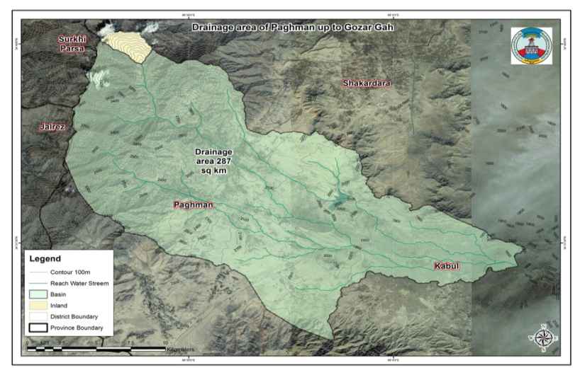
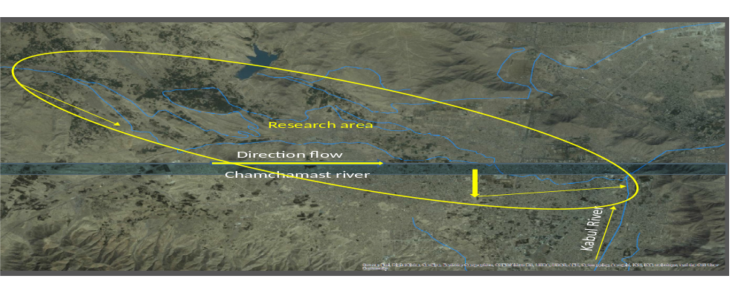
DEM CHAMCAHMAST SUB RIVER BASIN
RESEARCH AREA OF CHMACHAMAST SU RIVER BASIN

Slide 3
روش تحقیق
در تحقیق ساحه مورد مطالعه از روشهای ذیل استفاده شده است:
مطالعات کتابخانه ای
مشاهدات ومطالعات ساحوی
تجارب لابرتواری نظربه نمونه گیری از ساحه مورد مطالعه
مصاحبه با اهالی منطقه
پرساختن پرسشنامه ها توسط اهالی منطقه

Slide 4
اهداف تحقیق
هدف اصلی تحقیق ما ارزیابی تغییرات اقلیم واثرات منفی ان بالای منابع ابهای سطحی و زیرزمینی حوزه فرعی دریای چمچه مست از ستیشن برف سنج پغمان الی گذرگاه ، محل اتصال دریای چمچه مست با دریای میدان شهر می باشد. علت و عوامل کمبود آبهای سطحی و زیرزمینی وکیفیت آن جستجو گردیده و راه بیرون رفت از معضلات پیشنهاد گردیده است. جستجوی این عوامل نیازبه تحقیقات دربخش های متیورولوژیکی ، هایدرولوژیکی ، هایدروجیولوجیکی ، اقتصادی واجتماعی دارد ، چنین تحقیقات در زمینه انجام گردیده و نتایج سودمند ارایه گردیده است.

Slide 5
اهمیت تحقیق
اهمیت تحقیق
با دانستن اثرات منفی تغییر اقلیم بالای منابع آب می توان تدابیرتوافق پذیری را درمنطقه مورد مطالعه اتخاذ کرد، ذخیره آبهای زیرزمینی را با استفاده از روش های مناسب غنا بخشید و آبهای سطحی و زیرزمینی را از ملوثیت جلوگیری کرد. .بانظرداشت تدابیر علمی و تخنیکی و عملی نمودن آن ، می تواند اقتصاد ملی کشور رشد نموده و مدیریت منابع اب انکشاف یافته و وضعیت محیط زیست در امتداد مسیر دریا بهبود یافته و کیفیت سطح زنده گی باشنده گان ساحه مورد مطالعه ارتقاء یابد.

Slide 6
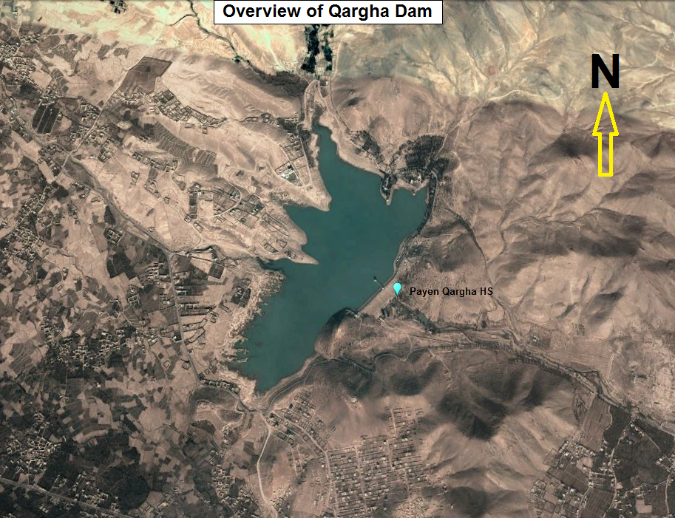
نمای از بند قرغه شامل حوزه فرعی دریای چمچه مست

Slide 7
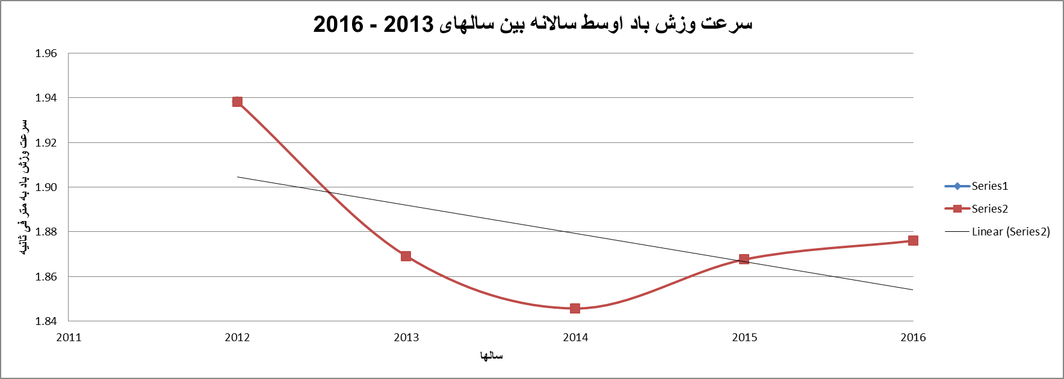
رطوبت نسبی در ستیشن پایین بند قرغه بین سالهای 1975 الی 2015 که در حدود 6.71 فیصد کاهش را نشان می دهد
سرعت وزش باد اوسط سالانه در ستیشن پایین بند قرغه ، بین سالهای 2013 الی 2016 که در حدود یک فیصد کاهش را نشان می دهد

Slide 8
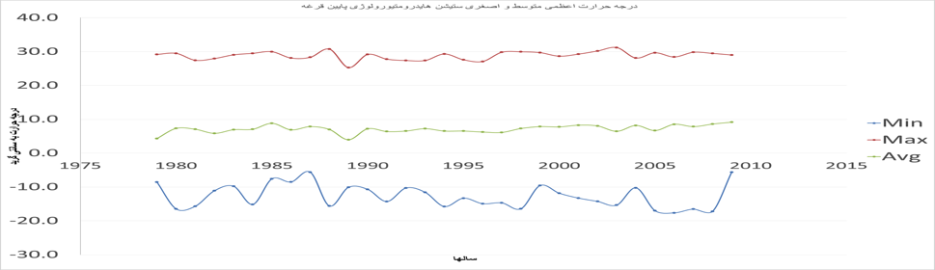
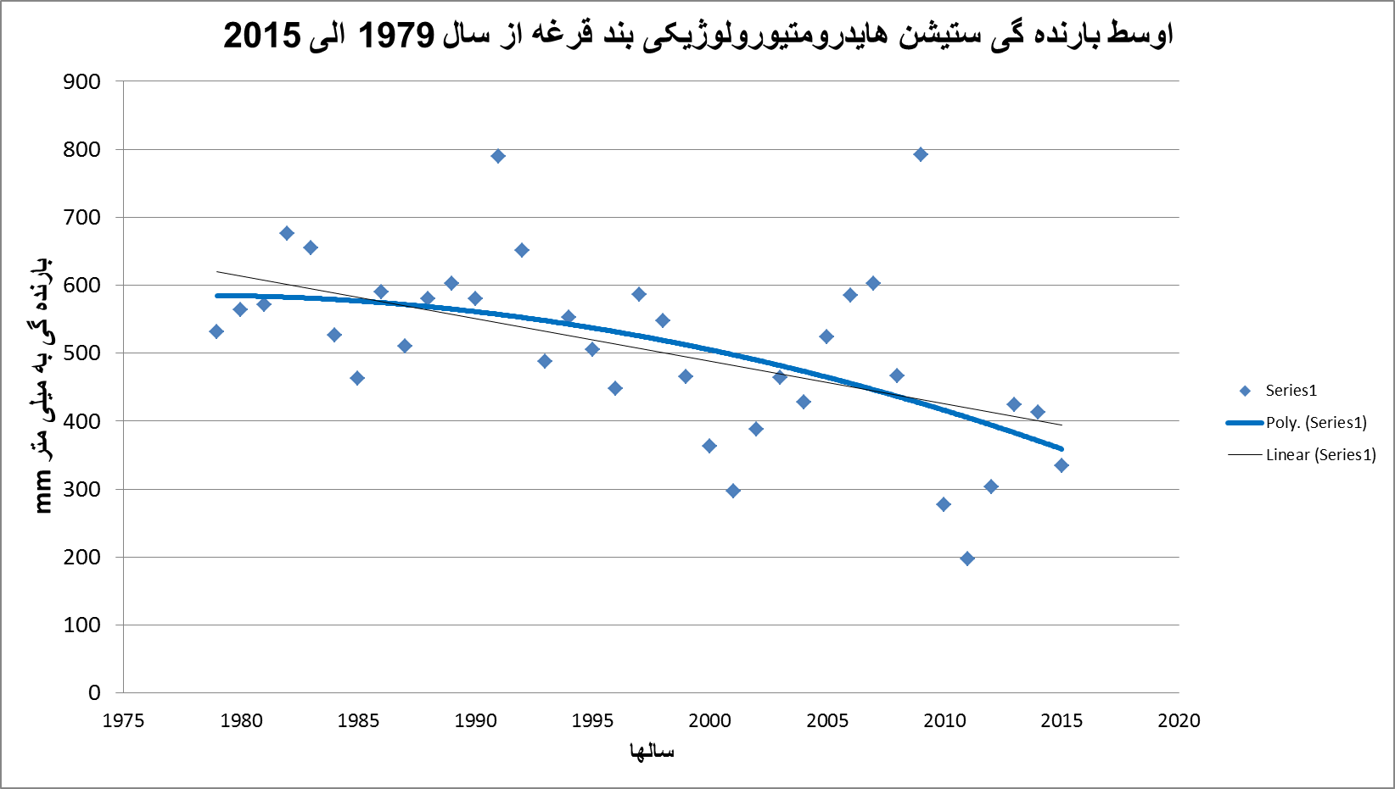
درجه حرارت اعظمی ، متوسط و اصغری ستیشن هایدرومتیورولوژی پایین بند قرغه
که درجه حرارت اعظمی +0.2 درجه سانتی گرید و حرارت متوسط +0.5 درجه سانتی گرید وحرارت اصغری حدود +2.5 درجه سانتی گرید بین سالهای 1975 و 2010 افزایش بعمل آمده است .
اوسط بارنده گی بین سالهای 1979 الی 2015 ستیشن هایدرومتیورولوژی بند قرغه که در حدود 30 فیصد کاهش را نشان می دهد

Slide 9
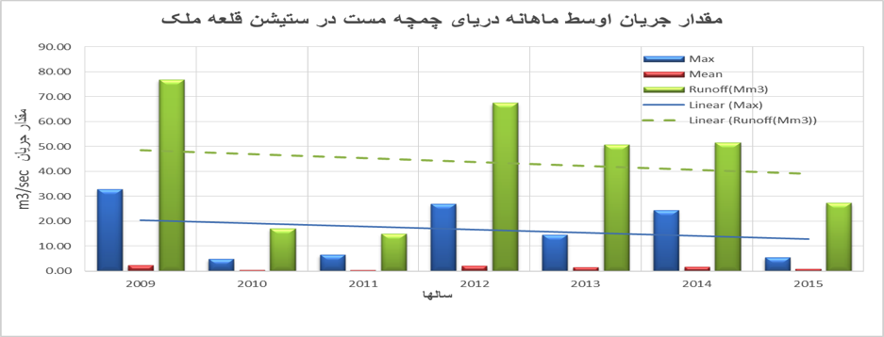
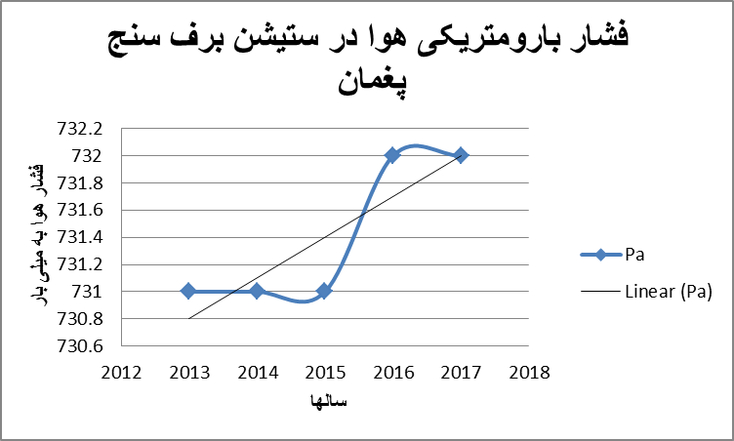
جریان سطحی (Runoff) به مقایسه سال 2009 حدود 20 فیصد کاهش را نشان می دهد ، مقدار جریان اعظمی دریای چمچه مست در قسمت ستیشن هایدرومتیورولوژی قلعه ملک واقع پغمان حدود 30فیصد بین سالهای 2009 الی 2016 کاهش بعمل آمده است.
فشار هوا در ستیشن برف سنج پغمان که یک میلی بار نظر به سال 2013 افزایش صورت گرفته که درنتیجه تبخیر بیشتر می گردد

Slide 10
مقدار امونیا، نایرایت ، نایتریت از نورم ستندرت خیلی پایین و قابل شرب می باشد

Slide 11
مقدار پوتاسیم ، فلوراید ، سلفیت ، منگنیز ، سیاناید و TDS از نورم مجازی ستندرد پایین می باشد.

Slide 12
درمسیر دریای چمچه مست الی گذرگاه سطح آبهای زیرزمینی درسال 2017درحدود 50 فیصد به مقایسه سال 2007 کاهش یافته ، بادرنظرداشت افزایش نفوس در سال 2030 میلادی سطح آبهای زیرزمینی در چاه نمبر اول به عمق 86 متری رسیده که اصلا آب وجود ندارد.

Slide 14
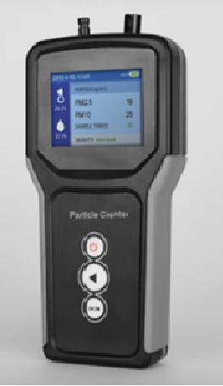
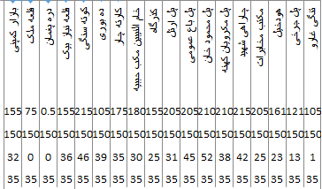

Slide 15
یافته ها بخش متیورولوژی
. بخش متیورولوژی
- افزایش حرارت به اندازه +0.5⁰C به مقایسه سال 1979
- کاهش رطوبت نسبی به اندازه 6.7 فیصد به مقایسه 1979
- افزایش فشار هوا در ارتفاعات پایین ترحدود 1 میلی بار به مقایسه سال 1913
- کاهش بارنده گی به اندازه 30 فیصد به مقایسه سال 1979
- افزایش در شدت بارنده گی و کاهش در مدت بارنده گی حدود 13 فیصد
- کاهش باد های موسمی حدود 1 فیصد و افزایش طوفان ها
- کاهش مقدار تشعشعات افتابی حدود 5 فیصد
- کاهش مقدار نقطه شبنم حدود 18.75 فیصد
- افزایش حرارت خاک و آب حدود 1درجه سانتی گرید
- کاهش ضخامت برف و کاهش زمان ذوب شدن برف و از بین رفتن یخچالها در قسمت علیای دره پغمان به مقایسه سال 1979 حدود 40 فیصد

Slide 16
یافته های هایدرولوژیکی
- کاهش مقدار جریان دریای چمچه مست به مقایسه سال 1979 حدود 30 فیصد
- افزایش نا همگون نوسانات سطح اب در فصل بهار.
- کاهش در آبهای جاری سطحی Runoff حدود 20 فیصد به مقایسه 2009
- افزایش سیلاب ها
- افزایش گل آلوده گی درفصل بهارحدود 25 فیصد به مقایسه سال 1980

Slide 17
یافته های هایدروجیولوجیکی
سطح آبهای زیرزمینی در سال 2030 به طبقات خشک خواهد رسید .
PH آبهای سطحی و زیرزمینی از ستیشن برف سنج پغمان الی ستیشن هایدرومتیورولوژی قلعه ملک

Slide 18
راه های حل:
1. کوتاه مدت
ارتقاء اگاهی عامه جهت صرفه جوئی در آب از طریق مدارس، مکاتب و مساجد به کمک وزارت های ذیدخل و ذیربط
دخیل ساختن آب و حفاظت از آن در نصاب تعلیمی کشوراز طریق دولت
صرفه جوئی اب توسط مردم و حفاظت از منابع آب توسط دولت
جمع آوری آبهای باران طور تحمیلی در هر خانوار
تهیه ماستر پلان آبهای زیرزمینی وزارت های ذیربط
اعمار بندهای زیرزمینی
انکشاف منابع آبهای سطحی (اعمار بند های کوچک ذخیره وی جدید و بازسازی زیربناهای موجوده درمسیر دریای چمچه مست و میدان شهر)
افزایش مالیات برای بخش سکتور خصوصی استخراج کننده آبهای زیرزمینی و سطحی
نصب میتر ها در منابع استخراج از آبهای زیرزمینی و سطحی بخش سکتور خصوصی
جذب سکتور خصوصی جهت سرمایه گذاری بالای انکشاف منابع آب و مدیریت آن
اعمار بند های ذخیره و آبگردان به مقاصد مختلف
کنترول جدی وممانعت ازحفاری چاه های خودسر در ساحه تحت مطالعه،
جلوگیری جدی از ورود آبهای بدرفت مربوط ارگانهای دولتی ، غیر دولتی و یا شخصی که بدون تصفیه به منابع آبی ، گودال ها ساحه تحت مطالعه
ایجاد و تقویت سیستم کنترول و کیفیت آب به منظور نظارت دوام دار از کیفیت آب اشامیدنی

Slide 19
2. درازمدت
- تاکید و تمرکز تحقیقات علمی روی مسئله آب و منابع آن
- ایجاد کمیسون نظارت از تطبیق قوانین و مقررات آب
- ایجاد کمربند سبز در شهر کابل بخصوص در کوه های قرغه و اطراف آن
- جابجاساختن نفوس در ساحات پلانی مطابق به ماستر پلان
- ارتقای ظرفیت متخصصین رشته آب
- پیگیری فیصله های کنفرانسهای گذشته در رابطه به آب
- استفاده از تجارب کشور های همسایه و کشور های در حال انکشاف و توسعه
- داشتن پالیسی واحد و جامع برای تامین آب آشامیدنی
- انکشاف منابع آب بخصوص آبهای سطحی
- انسجام و هماهنگی بیشتر بین ادارات ذیربط و ذیدخل
- بوجود آمدن صلح سراسری در کشور
- کنترول مهاجرت از قریه جات به داخل شهر در صورت تامین صلح
- تطبیق تمام قوانین نافذه کشور بخصوص قانون آب و مقرره های آن
- بازنگری در قوانین و مقرره های مربوط سکتور آب
- تقویت روش های مشارکتی بین ادارات و سکتور های آب
- جلوگیری از منابع ملوث کننده آبهای زیرزمینی و سطحی
- استفاده مجدد از آبهای فاضلاب برای زراعت و مقاصد دیگر
- جمع آوری آبهای باران شدید و انتقال آن به آبهای زیرزمینی
- تثبیت محل و تاسیس ستیشن های هایدرومتیورولوژی در ارتفاعات بلند حوزه دریای چمچه مست ،

Slide 20
جائیکه تحت پوشش کدام ستیشن وجود نداشته به منظور بررسی تاثیر تغیر اقلیم در حوزه .
- پرساختن خلای 25 سال ارقام هایدرومتیورولوژی از طریق روش های تجربی
- انجام سروی برای ترتیب فهرست یخچالهای موجوده وساحات تحت پوشش برف دایمی و تاسیس
سیستم های نظارتی در آن ساحات
- تعیین پوتانسیل دریاها بصورت دقیق و تعیین حقابه های جدید
- تحقیقات بیشتر در مورد کمیت و کیفیت آبهای زیرزمینی تمام حوزه های آبی کشور، بخصوص حوزه
آبی کابل
- انکشاف ارقام و معلومات در باره منابع آب و شریک ساختن آن بین موسسات دولتی و غیردولتی
- مدیریت حوزه ابگیر در ساحات بالائی و سبز ساختن نشیبی ها به شیوه یک پارچه ازطریق برنامه های درازمدت مردم

